Slide 1

Workshoplogistik
Udvikling af system, der holder styr på udstyr til konsulentkørsel og workshops
Benjamin Jon Leonhardt Cecillie Skoven Møller
Jens Tirsvad Nielsen
Michael Kragh
Team 11, Datamatiker Online, UCL

Slide 2
Om projektet
Frederik Hugger – konsulent
451 Grader
Workshops
Udstyr

Slide 3
Artefakter
Use Case
Brugeren opretter en kasse med nr. og beskrivelse. Kassen bliver gemt i systemet.

Slide 4
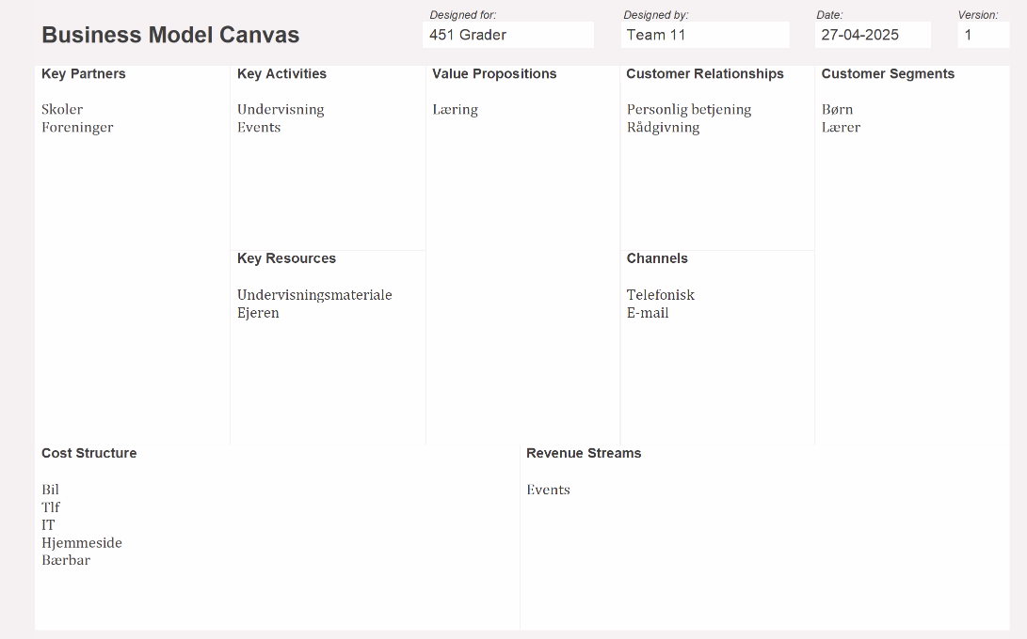
Business Model canvas

Slide 5
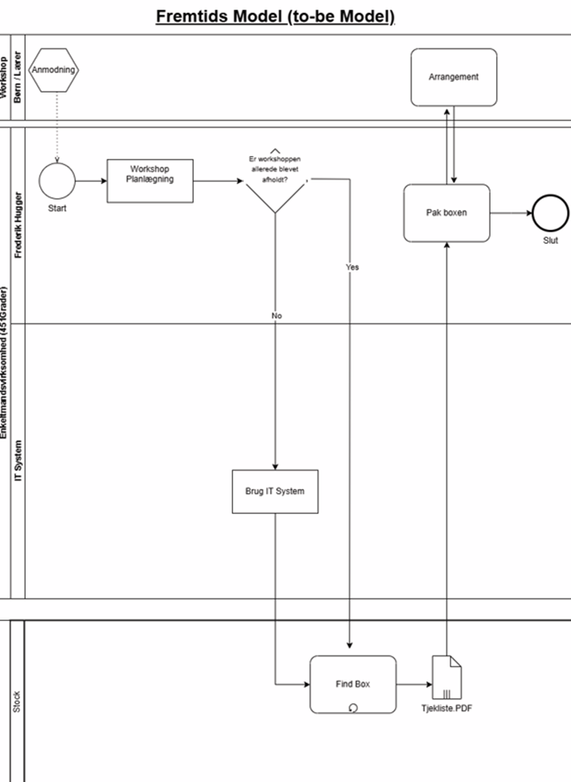
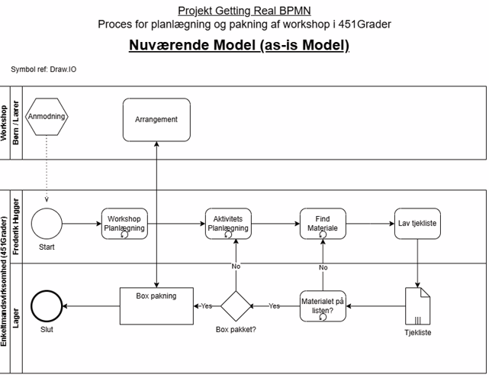
Business Process Model

Slide 6
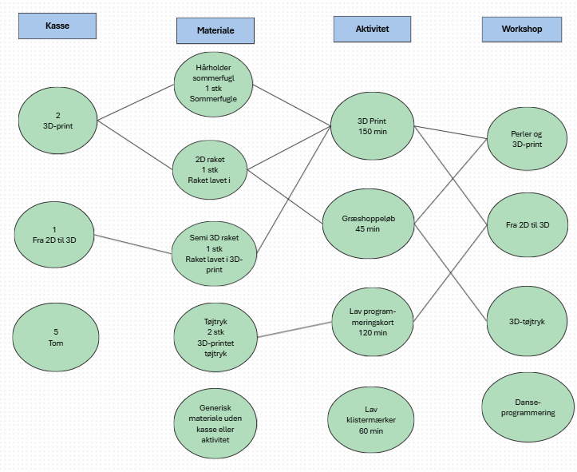
Objektmodel

Slide 7
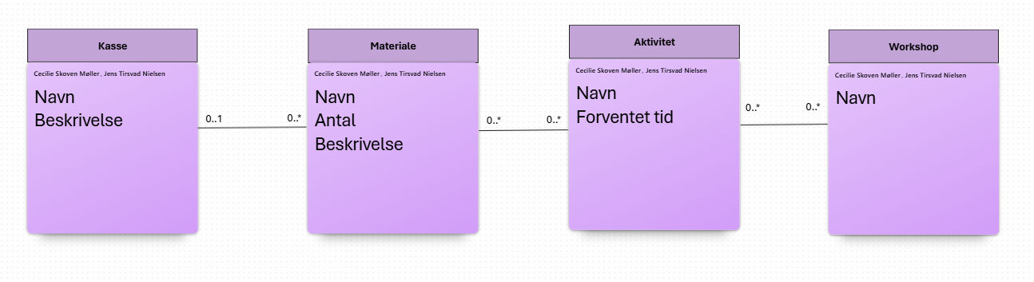
Domænemodel

Slide 8
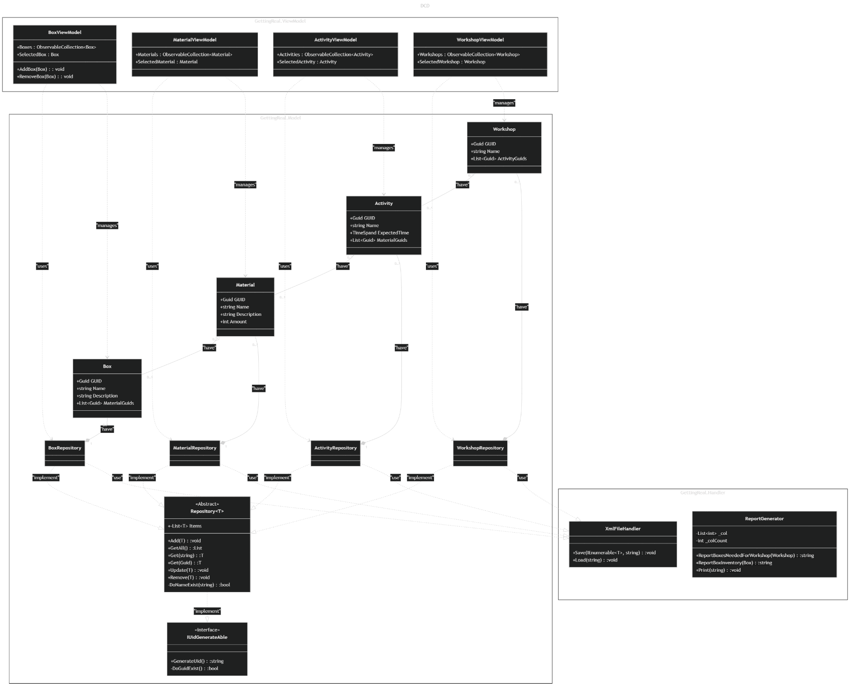
Design Class Diagram

Slide 9
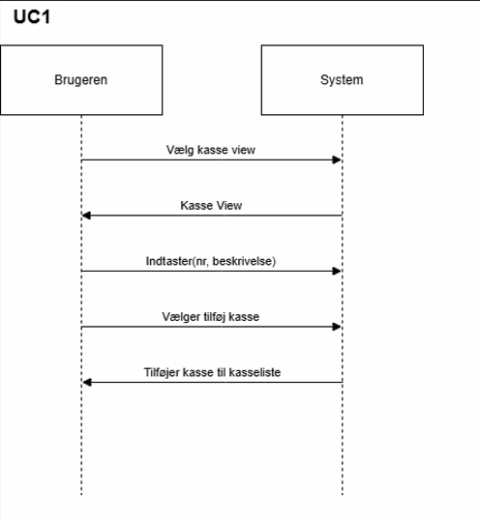
Systemsekvensdiagram

Slide 10
Operationskontrakt
Operation: Vælg Kasse view
Cross References: UC1
Preconditions: n/a
Postconditions: GUI displayer kasse-view

Slide 11
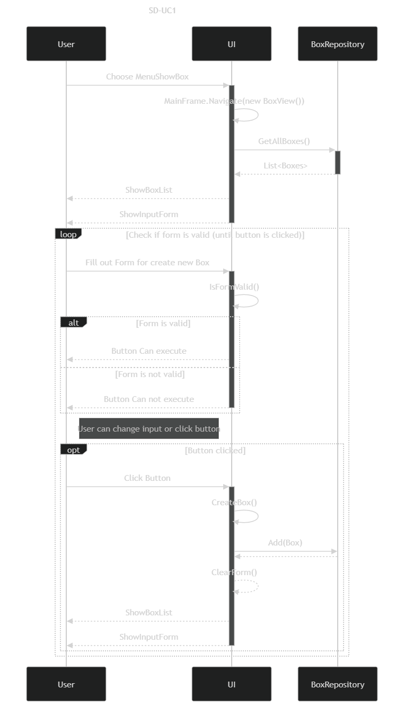
Sekvensdiagram

Slide 12

Programmet

